Slide 1
员工关怀实施提案

Slide 2
目 录
一 员工关怀的核心意义
二 员工关怀需求分析
三 员工关怀方式分类
四 员工关怀对象分类
五 员工关怀实施计划
六 员工声音

Slide 3

一. 员工关怀的核心意义
什么是员工关怀？
——员工关怀是公司“以人为本”核心理念的集中体现，是员工健康成长、企业持续发展的基本保障。
为什么要关怀员工？
——培养出更加阳光愉悦的员工心态；
——营造出更加和谐融洽的团队氛围；
——提升团队的凝聚力、创新力和执行力，推动企业战略目标的实现。
把员工当作家人一样来关怀…….

Slide 4
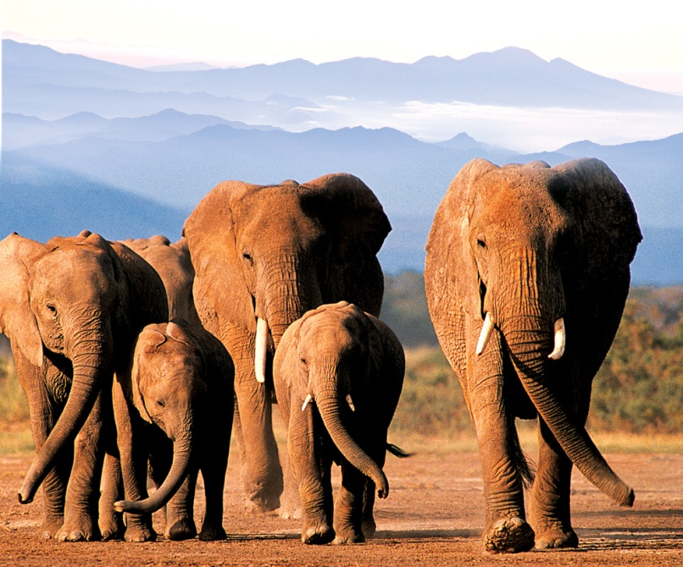
一. 员工关怀的核心意义
员工关怀要达到的效果是什么？
  ——员工敬业，客户满意，企业发展。
关怀员工四大原则：
  ——大处着眼，小处着手；
  积极主动，创造满意；
  用心用情，融入点滴；
  承诺必行，忌走形式。

Slide 5
目 录
一 员工关怀的核心意义
二 员工关怀需求分析
三 员工关怀方式分类
四 员工关怀对象分类
五 员工关怀实施计划
六 员工声音

Slide 6
二.员工关怀需求分析
利用座谈、头脑风暴，集中了解民意、抓住问题重点
员工座谈
定期进行，制定不同的主题和形式，利用这种主动型管理工具和沟通渠道，发现问题，寻求解决办法。
日常观察与反思
员工关怀需求调查
运用的工具方法
员工沟通日
通过观察与反思，发现员工需求；要透过现象看到本质，深入了解问题背后的问题，才能从根本上解决问题。
问卷调查
网络调查
……
通过问卷调查，收集潜在需求，深入分析问题根源

Slide 7

二.员工关怀需求分析
两大关键环节
需求分析：了解整个团队士气、氛围和效率，分析员工心态与工作状态，掌握员工关怀的需求状况，确定整体改善的思路与关键点，制定针对性关怀方法。
关怀实施：选择合适的方式方法，在恰当的时机，对团队及特殊员工进行关注与关怀；并观察状态，自我反思，及时调整。
环节1：需求分析
环节2：
关怀实施

Slide 8
目 录
一 员工关怀的核心意义
二 员工关怀需求分析
三 员工关怀方式分类
四 员工关怀对象分类
五 员工关怀实施计划
六 员工声音

Slide 9

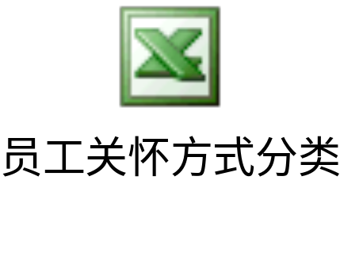

三.员工关怀方式分类
目的：指导 依据 工具

Slide 10
目 录
一 员工关怀的核心意义
二 员工关怀需求分析
三 员工关怀方式分类
四 员工关怀对象分类
五 员工关怀实施计划
六 员工声音

Slide 11
四. 员工关怀对象分类—以人群分类
新
员
工
普
通
员
工
基
层
管
理
者
入司不足1年
入司超过1年
基层管理干部
员工关怀的对象按照员工成长历程和工作性质等要求，将员工分为三部分，配合员工关怀实施计划，分阶段、分层次地对员工实施具有针对性和差异性的人文系列关怀。

Slide 12
四. 员工关怀对象分类—以人群分类
新员工
  新加入公司、司龄不足一年的员工。包括新入司的应届大学生、新入职的已工作人员和来自并购企业的新员工。
  对于新员工来说，最常见的问题莫过于“水土不服”，不能够顺利地适应新的环境和融入新的团队，造成情绪低迷，状态不佳，效率不高。
关注要点
1.角色转变。新入司的应届大学生的首要任务是从学生到员工的角色转变问题，也是一个心态转变问题，企业要派工作经验丰富、工作业绩突出、与大学生有共同语言的员工来帮助他们完成转变，最好是司龄不长的优秀大学生代表。
2.文化融合：新入职的已工作人员的首要任务是文化融合，企业要派司龄较长、了解企业文化较深、贡献较大的员工来帮助他们完成文化融合。来自并购企业的新员工要重点进行整体的文化融合，让他们尽快认同企业的核心价值观和文化理念。
关怀方式
1.入司关怀：企业要组织专门的新员工培训，但对于三类不同的新员工，培训的侧重点有所不同。
2.工作关怀：领导要定期与新员工进行面对面的沟通交流，前三个月内最好每两周沟通一次，三个月至一年内最好每月沟通一次，可以采取集体座谈、分类座谈或者个别座谈的形式，深入了解新员工的思想动态和需求。
“结对子”：给每个新员工指定安排一名工作职责相近、认真负责的老员工作为“结对子”的“伙伴”，随时可给予新员工必要的协助和指点；而被选上做“伙伴”也是企业对优秀员工的一种认可和荣誉，企业也给予一定的奖励。
3.生活关怀：在生活上，也要给与新员工足够的关怀，比如食宿、交通、购物等方面，协助新员工逐渐适应新的生活，让新员工感到亲切和温暖。

Slide 13
四. 员工关怀对象分类—以人群分类
普通员工
  指入司满一年，分散在各部门各个专业岗位上的员工
关注要点
此层面的员工普遍为专业性工作岗位，一般稳定性较好，因此，员工关怀的聚焦点在于通过关怀的活动增强其团队凝聚力、企业归属感和感恩的心态，以此激发其在普通岗位上不断提升绩效、提高专业水平的目标。
1.成长关怀：对于知识和技能不足的员工，企业可以通过培训来弥补，并通过劳动竞赛来激励他们的学习热情。
2.工作关怀：通过其工作绩效，要求直接主管及时对其进行反馈绩效结果，予以表扬或工作辅导，使其感受到组织对其成长的关注，从而提升工作积极性、团队凝聚力。
3.节日关怀：节日关怀等关怀方式要持续开展，让员工始终能感受到公司对自己的关注，从而保持对公司的感情和忠诚度
4.“婚病丧产”关怀：一句问候、一番安慰、一声祝福暖人心。
关怀方式

Slide 14
四. 员工关怀对象分类—以人群分类
基层管理者
  基层管理者又称一线管理者，具体指工厂里的班组长、小组长等。
关注要点
  基层管理者主要职责是传达上级计划、指示，直接分配每一个成员的生产任务或工作任务，随
  时协调下属的活动，控制工作进度，解答下属提出的问题，反映下属的要求。他们工作的好
  坏，直接关系到组织计划能否落实，目标能否实现。基层管理者需承受来自员工及上级的双重
  压力。
1.成长关怀：基层管理者要求具有非常强地组织能力，由技术高或德高望重的员工选拔担任。基层管理者又好象大树上的结点，将树根部的养分分解、传递给小枝杈，因而基层管理者的作用又可以概括为“分解、传递”。因而需要管理知识、技巧等方面的支持。
2.工作关怀：基层管理者需承受来自员工及上级的双重压力，需要工作上的关怀。
1.工作关怀：要求其直接领导每月主动与其沟通一次，了解工作情况、生活困难，让员工感到亲切和温暖，提高员工的忠诚度。
2.家人关怀：根据信息调查与统计，有选择地对员工家里的老人、孩子、夫妻等，在其生日、特殊节日的时候，公司给予相应的关怀和关注；同时对其家庭存在的困难，如孩子上学、老人健康等方面，由公司利用社会关系尽量给予解决，以此来帮助员工稳定家庭关系，感受到企业的关怀。
3、节日关怀：节日、“婚病丧产”等关怀方式要持续开展，让员工始终能感受到公司对自己的关注，从而保持对公司的感情和忠诚度。
4.成长关怀：管理知识、技巧等方面的培训，职业生涯关怀。
关怀方式

Slide 15
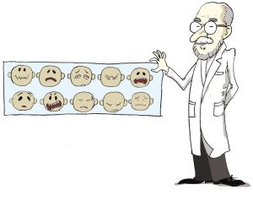
四. 员工关怀对象分类—以不良情绪分类
企业如何关爱员工？其最终目的是什
么？应是让员工能愉快地工作，员工做的
开心则稳定性、归属感、忠诚度自会提高，
则企业效益也会提高，企业效益提高后在
薪酬、福利等方面复又回馈员工，如此良
性循环则无往而不利也。
如何让员工开心的工作呢？既要开心，就要消除不开心的因
素、消除员工的不良情绪。
随着社会的发展，员工的思想情绪也日趋复杂，存在一些不良
情绪。如果管理者不能对员工的不良情绪及时进行化解，必然会影
响企业工作效率的提高以及团队精神的培养。

Slide 16

四. 员工关怀对象分类—以不良情绪分类
员工保持愉快的心情会给企业带来以下益处
◆降低员工跳槽率：采取措施促进员工身心愉悦可以省却招募新员工的麻烦。
◆更具适应性：心情愉快的员工能够更好地适应环境，接受变革。
◆改进股市表现：因为以上各原因，企业在股市的表现会更好。
◆提高客户满意度：心情愉快的员工是优质服务的最好基础。
◆创造更多盈利：因为以上各原因，企业能创造更多的盈利。
◆提高销售额：心情愉快的员工是最好的销售人员。
◆提高创新性：心情愉快的员工能想出更多的点子。
◆提高生产率：心情愉快的员工工作更高效。
◆减少紧张及疲劳感：员工不易感到有压力。
◆吸引最好的员工：人们会希望为你工作。
◆提升质量：心情愉快的员工注重质量。
◆降低缺勤率：员工会主动想要来上班。

Slide 17
四. 员工关怀对象分类—以不良情绪分类
不良情绪产生原因
工
作
环
境
不
公
平
待
遇
发
展
空
间
企
业
文
化
同
事
关
系
归
属
感
个
人
原
因
员工不良情绪产生的原因分为七部分，配合员工关怀实施计划，分阶段、分层次地对员工实施具有针对性和差异性的人文系列关怀。

Slide 18
四. 员工关怀对象分类—以不良情绪分类
工作环境
  员工因对工作时间、薪资待遇的不满产生的不良情绪，主要体现为压力过大、烦躁。
解决方案
1.创造稳定的工作环境
2.固定休息时间
3.提高工作效率，缩短加班时间
关怀方式
1.工作关怀

Slide 19
四. 员工关怀对象分类—以不良情绪分类
不公平待遇
  员工确实受到不公平待遇或因各人理解力、价值观的差异而自认为遭受不公平的
  待遇而产生的不良情绪，主要体现为委屈、心里不平衡。
解决方案
1.提高管理者管理能力及技巧
2.建立完善的管理制度，一切按制度执行
3.对员工进行辅导，帮助其树立健康、正面的职业素养及价值观
1.成长关怀
2.工作关怀
关怀方式

Slide 20
四. 员工关怀对象分类—以不良情绪分类
发展空间
  员工感到没有上升空间而产生的不良情绪，主要体现为工作消极。
解决方案
1.企业建立健全的考核机制。如果企业没有健全的考核机制，考核存在不公平、不
合理的环节，就会导致考核结果与员工自身预想的结果存在一定差距，员工就容易
产生消极情绪
2.针对技术性要求不高，以工作经验为主的管理岗位可以考虑从员工中提拔
1.工作关怀
2.成长关怀
关怀方式

Slide 21
四. 员工关怀对象分类—以不良情绪分类
企业文化
  员工对企业文化不能融合及认同而产生的不良情绪，主要体现为迷茫、焦虑。
解决方案
企业要派司龄较长、了解企业文化较深、贡献较大的员工来帮助他们完成文化融
合，让他们尽快认同企业的核心价值观和文化理念。
1.工作关怀
2.生活关怀
关怀方式

Slide 22
四. 员工关怀对象分类—以不良情绪分类
同事关系
  因同事关系不融洽、不和谐而产生的不良情绪，主要体现为敏感、偏执、焦虑。
解决方案
1.企业应该营造一个简单的人际关系，凡事从工作角度出发，对事不对人；
2.对员工进行辅导，帮助其树立正确的人生观、价值观；
3.定期召开民主生活会，建立互相沟通、了解的渠道；
4.组织一些对团队合作性要求较强的活动、游戏等。
1.工作关怀
2.生活关怀
3.成长关怀
4.团队关怀
关怀方式

Slide 23
四. 员工关怀对象分类—以不良情绪分类
归属感
  不能感觉到被别人或被团体认可与接纳时产生的不良情绪，主要体现为对自己从事
  的工作缺乏激情，责任感不强。
解决方案
1.提升企业管理文化，各层管理人员需要具备良好的管理意识，这个管理意识源于企业管理文化，有了这样得背景，并将其延用于自己的工作细节中，作为每一名管理者，可以问自己：你是否了解你的员工，是否懂得关心员工和处理员工关系，是否懂得适时的激励和奖惩，等等；
2.建立员工激励机制，用团队激励加强归属感，用公平激励创造良好的群体氛围，用舆论激励监督群体行为
1.工作关怀
2.入离司关怀
3.成长关怀
4.团队关怀
关怀方式

Slide 24
四. 员工关怀对象分类—以不良情绪分类
个人原因
  员工因自身存在主观、文化水平、社会阅历等方面的差异进而面对问题时所表现出
  的种种不良情绪。
解决方案
1.要发现，管理者须时刻注意员工的情绪变化，发现“苗头”及时给予关心和引导。
2.要帮助，管理者要帮助员工学习，以不断提高其业务素质和竞争力；帮助员工树立信心，保持良好心态，勇敢面对挫折；帮助员工培养广泛的兴趣爱好，让兴趣带来的快乐冲淡消极情绪。
1.工作关怀
2.家人关怀
3.生活关怀
4.成长关怀
关怀方式

Slide 25
目 录
一 员工关怀的核心意义
二 员工关怀需求分析
三 员工关怀方式分类
四 员工关怀对象分类
五 员工关怀实施计划
六 员工声音

Slide 26
五.员工关怀实施计划
  计划实施原则——
    分阶段、有重点地实施；
    分层次、有步骤地实施；
    量力而行，节约费用；
    注重精神关怀，形成关怀文化；

Slide 27
五.员工关怀实施计划——分阶段、有重点地实施
第1阶段 新员工
（正在实施）
第2阶段 普通员工
（201X年9月份）
第3阶段 基层管理者（201X年普及）
形成企业的人文关怀文化

Slide 28
目 录
一 员工关怀的核心意义
二 员工关怀需求分析
三 员工关怀方式分类
四 员工关怀对象分类
五 员工关怀实施计划
六 员工声音

Slide 29
六.员工声音
  1.包装感觉不到空调温度；
  2.食堂伙食差；
  3.上班打卡排队太长不安全；
  4.不管淡旺季都要保证有休息时间；
  5.希望涨点工资；
  6.厂内娱乐设施需增加（台球、羽毛球、乒乓球等）；

Slide 30
六.员工声音
  7.生日发放关爱礼品；
  8.员工工作时间每周保证休息一天，每天加班不超过4小时；
  9.后勤服务需改善-----宿舍安装电视、洗衣机；
  10.逢年过节给员工发放关爱礼品；
  11.年终留厂员工集体吃年夜饭 。

Slide 31

员工关怀是一项润物细无声的工作，需要我们用发自内心的真诚和感情去关注并关怀他人，尤其作为管理干部、人力资源部门，一句简单的问候、一个信任的眼神都可以成为员工关怀的一部分。我们希望，通过实施201X年员工关怀专项计划，能够实现全员关怀习惯的塑造，形成公司特有的“家”文化氛围。

Slide 32

谢谢
Thankyou

